Slide 1
Pályázat Nyilvántartó Rendszer PNYR
Rövid áttekintés
.
Sereg Beatrix
Pályázati és KFI Hálózat-irányítási Igazgatóság

Slide 2
PNYR célja
Egységes, naprakész pályázati/projekt nyilvántartás
Vezetői adatszolgáltatások
Külső adatszolgáltatások
Könyvelés alátámasztása
Pályázati és KFI Hálózat-irányítási Igazgatóság
Sereg Beatrix

Slide 3
PNYR funkciók
Regisztráció
Pályázati ajánló
Pályázati igény
Nyertes pályázat/Projekt
Nyertes pályázatok nyilvántartása
Nyertes pályázatok költségvetésének (éves tervezés, felhasználás) nyomonkövetése
Fenntartási időszakban lévő pályázatok nyilvántartása
Mindenkori cél a pályázati lehetőségek, pályázati igények, projektek (a szerződés kötés, megvalósítás, elszámolás alatt illetve fenntartási időszakban lévő projektek adatai) teljes körű nyilvántartása.
Pályázati és KFI Hálózatirányítási Igazgatóság kapcsolattartója:
Boros Marianna +36 (30) 016-4034 boros.marianna@semmelweis.hu
Pályázati és KFI Hálózat-irányítási Igazgatóság
Sereg Beatrix

Slide 4
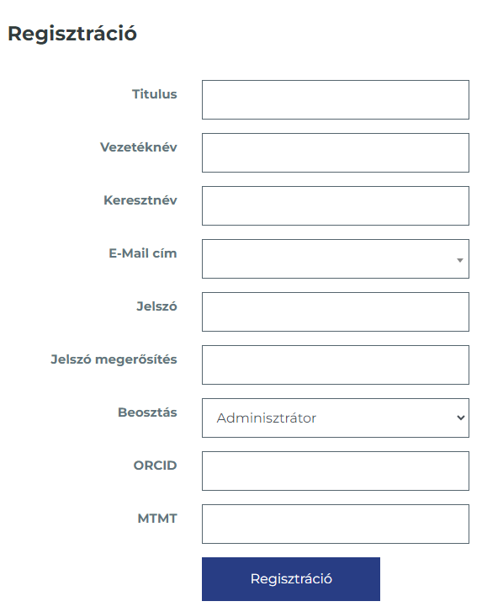
PNYR regisztráció
https://pnyr.semmelweis.hu/login
Regisztrálni csak és kizárólag semmelweis.hu e-mail címmel lehet. Regisztrációnál meg kell jelölni a beosztást.
Beosztás típusai
Adminisztrátor
Oktató
Kutató
Ügyvivő szakértő
Pályázati és KFI Hálózat-irányítási Igazgatóság
Sereg Beatrix

Slide 5
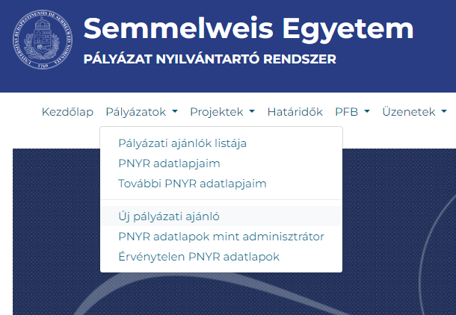
Új pályázati ajánló rögzítése
Új pályázati ajánló rögzítése:
PKHI Pályázati és KFI Hálózat-irányítási Igazgatóság
PMK Pályázati Menedzsment Központ
Amennyiben egy adott pályáazti lehetőséghez nincs a PNYR-ben pályázati ajánló, akkor a PM támogató szervezeti egység értesítése szükséges.
Pályázati és KFI Hálózat-irányítási Igazgatóság
Sereg Beatrix

Slide 6
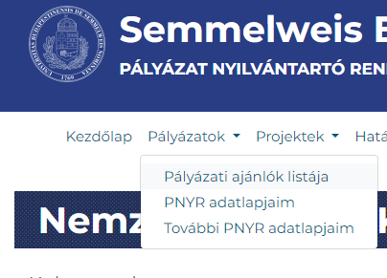
Pályázok- pályázati igény rögzítés
Pályázatok menü pontban a Pályázati ajánlók listájából kell kiválasztani azt a pályázati lehetőséget, melyen indulni kíván az adott kutató/szervezeti egység.
Majd a kiválasztott Pályázati ajánló legaljára görgetve érhető el a Pályázok gomb.
Hét alponton keresztül kell rögzíteni, menteni és végül véglegesíteni a pályázati igényt, a benyújtásért felelős szervezeti egység kötelezettségvállalója és ellenjegyzője jóváhagyásával
Sereg Beatrix

Slide 7
Pályázat projektté alakítás
Regisztráció
Pályázati ajánlók
Támogatott Pályázat - Projekt
A támogatói döntés/támogatási szerződés megkötését követően a projekt megvalósításáért felelős szervezeti egység a PNYR rendszerben a támogatás tényét a pályázat projektté alakításával jelzi, és ezzel elindítja a pályázat projektté minősítését (Pályázatok pénzügyi eljárásrendje szerint).
A Pénzügyi Igazgatóság Támogatáskoordinációs Csoportja a megvalósító szervezet által kérteknek megfelelően külön a projektre vonatkozó egy vagy több elkülönített PST-t nyit.
PST nyitására csak akkor van lehetőség, ha a projekt rendelkezik PNYR azonosítóval!
Pályázati és KFI Hálózat-irányítási Igazgatóság
Sereg Beatrix

Slide 8
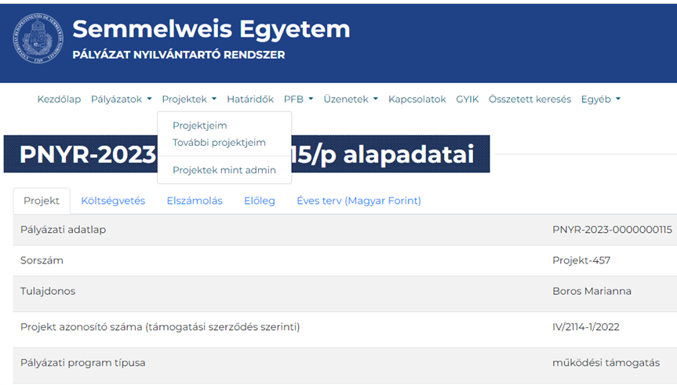
Projekt adatok kezelése
Projekt fül alatt található a Projektjeim és További projektjeim tartalmazza azokat a pályázatokat,
Amit benyújtott a munkatárs/szervezet
Amit más nyújtott be, de hozzáférés lett adva részére
Projekt anyagokat itt kell feltölteni, módosítani, frissíteni
támogatói okirat alapján az alapadatok kiegészítése,
A TSZ feltöltése
elszámolás rögzítése
elszámolás jóváhagyásának rögzítése (ELFOGADÁS DÁTUMA)
Pénzforgalom rögzítése
Likviditási / éves bevételi terv rögzítése
Sereg Beatrix

Slide 9
Nyertes pályázatok nyilvántartása, adatok naprakész vezetése
Támogatási szerződés/okirat adatait és szkennelt példányát fel kell tölteni
A szakmai és pénzügyi elszámolást aláírást követően azonnal, de legfeljebb 3 munkanapon belül rögzíteni kell
A szakmai és pénzügyi elszámolás elfogadását rögzíteni kell
A fenntartási kötelezettségeket rögzíteni kell
A Pályázati és KFI Hálózat-irányítási Igazgatóság PNYR adatok feltöltését támogatja, a rendszerben lévő adatokat meghatározott időközönként, de minimum negyedévente felülvizsgálja, összeveti a gazdálkodási rendszerrel.
Pályázati és KFI Hálózat-irányítási Igazgatóság
Sereg Beatrix

Slide 10
Pályázati Nyilvántartó Rendszer
Pályázati nyilvántartás
Adatszolgáltatások központi biztosítása – legtöbb esetben
Éves költségvetés tervezés során
a Pályázati bevételi terv a PNYR-ben excel betöltő/rögzítő
Pénzforgalom rögzítése
Előleg
Támogatás
Visszafizetés / továbbutalás
Elszámolások rögzítése
Éves beszámoló alátámasztása
Elszámolatlan előlegek – kötelezettségek analitikája
Pályázati bevételek analitikája
Végleges (jóváhagyott elszámolás)
Elhatárolt bevételek (felhasználás alapján kerülnek könyvelésre) -SAP
Halasztott bevételek elhatárolása
Beruházások nettó értéke elszámoláskor
évente az elszámolt écs kerültvégleges bevételként könyvelésre
Nyomonkövetés
Éves bevételi terv teljesülése
Pályázat időarányos teljesülése

Slide 11
Sereg Beatrix

